Slide 1



Garantir une transition NEXUS équitable pour l'adaptation au changement climatique et la mise en œuvre du développement durable, basée sur des systèmes couplés de solutions fondées sur la nature et la bioéconomie.

Slide 2





WP2 – Plateforme des parties prenantes
WP2 – Plateforme des parties prenantes– Ateliers SHP
Base de données
SHP
SHP
Lignes Directrices
Formulaire d’adhésion GOOGLE
Lettre d’adhésion
SureNexus_SHP_Guidelines
Link to Google Form

Slide 3
WP2 – Plateforme des parties prenantes
WP2 – Plateforme des parties prenantes– Ateliers SHP
En tant qu’acteur clé dans la mise en œuvre de l’approche WEFE Nexus dans votre pays et dans la région méditerranéenne, votre organisation est invitée à rejoindre la plateforme SHP. L’adhésion est volontaire et comprend un éventail d’actions que votre organisation peut définir à l’avance.
Ce document présente les rôles, les contributions, les responsabilités et les avantages des parties prenantes, ainsi que les mécanismes de transfert des connaissances et des enseignements tirés au cours du projet. À la fin de ce document, vous trouverez un formulaire d’adhésion volontaire. Si vous êtes intéressé, vous pouvez préciser les engagements de votre organisation en tant que membre du SHP et fournir des informations clés sur votre organisation.
SureNexus_SHP_Guidelines

Slide 4
WP2 – Plateforme des parties prenantes
WP2 – Plateforme des parties prenantes– Ateliers SHP
À cette fin, les membres du réseau sont censés :
Favoriser la confiance et la collaboration active au sein du réseau.
Garantir un échange d’informations cohérent et ouvert au sein du réseau.
Promouvoir des processus d’apprentissage mutuel entre les différents réseaux locaux.
Organisations publiques | Gouvernement local
 | Gouvernement national-sous-national
Organismes de recherche | Centres de recherche et universités
Organisations privées | Entreprises agroalimentaires
 | Producteurs locaux
 | Services d’eau/énergie
Organisations non gouvernementales | Associations de consommateurs / ONG

Slide 5

WP2 – Plateforme des parties prenantes
Favoriser le réseautage et le regroupement
Avantages à être membre de la SHP
Activité principale de SureNexus | Activité spécifique
Formation continue et renforcement des capacités I : Cours généraux | Nexus WEFE (Approche, Gouvernance, Indicateurs)
 | SfN et santé et services des écosystèmes
 | Bioéconomie circulaire du « carbone »
Formation continue et renforcement des capacités II : Cours spécialisés | Modélisation IA et analyse de scénarios pour le Nexus WEFE
 | SfN et hydrotechnologies ancestrales
 | Adaptation au changement climatique et Nexus WEFE
 | Facteurs facilitant le Nexus, facteurs de changement du Nexus et indicateurs de durabilité
Consultation sur demande | Pratiques de bioéconomie
 | Agriculture numérique et agrivoltaïsme
 | Sélection de technologies pour le traitement de l’eau/eaux usées utilisant des SfN
 | Préoccupations dans le secteur agricole (pollution, irrigation, …)
 | Efficacité des ressources (énergie et eau)
 | Scénarios de changement climatique
Accès aux résumés techniques et aux bulletins et rapports | Résumés techniques (rapports disponibles pour les principaux documents en 6 langues : EN, SP, IT, FR, GR, AR).
 | Newsletters,
 | Notes de politique
 | Prix récompensant les meilleures initiatives sur le Nexus WEFE
Opportunités de réseautage et actions conjointes | Restez informé : conférences / ateliers / webinaires / forums en ligne et groupes de discussion
 | Échange de connaissances et d’expériences sur l’approche WEFE-NEXUS
 | Accès à des solutions provenant de secteurs ou contextes climatiques similaires

Slide 6
WP2 – Plateforme des parties prenantes
Favoriser le réseautage et le regroupement
Avantages à être membre de la SHP
Résultats de SureNexus | Accès aux résultats pour les membres de la SHP
Formation continue et renforcement des capacités (cours généraux et spécialisés) | Accès à des ateliers / conférences (tarifs réduits)
 | Accès aux supports de formation
 | Certification reconnue
Consultation sur demande | 4 consultations gratuites par organisation (annuellement)
 | 1 scénario de changement climatique par localisation (annuellement)
Accès aux résumés techniques et aux bulletins et rapports | Accès aux résumés techniques (rapports disponibles pour les principaux documents en 6 langues : EN, SP, IT, FR, GR, AR).
 | 1 rapport de chaque DS (4 rapports sectoriels)
 | 1 rapport technique sur les plastiques dans l’agriculture (CTPC)
 | 1 rapport technique sur les solutions fondées sur la nature pour l’agriculture
 | 1 rapport technique sur les solutions de bioéconomie pour l’agriculture
 | Accès gratuit pour les membres enregistrés à : Newsletters, Rapports, Résumés, Lignes directrices, Livres blancs, …
Opportunités de réseautage et actions conjointes | Accès pour les partenaires à la base de données “Solutions à des problèmes similaires” (SiProS)
 | Accès direct et facile à la communauté de pratiques WEFE Nexus
 | Accès et utilisation de la base de données des membres de la SHP

Slide 7

WP2 – Plateforme des parties prenantes
La plateforme a été conçue et développée
https://surenexus.eu/shp-map/
L’objectif principal de la plateforme est de promouvoir la collaboration entre les parties prenantes en offrant un pôle central pour le partage d’informations et de ressources.
La SHP facilitera la formation de sections locales (approche géographique) et de groupes de pratique (approche thématique).

Slide 8



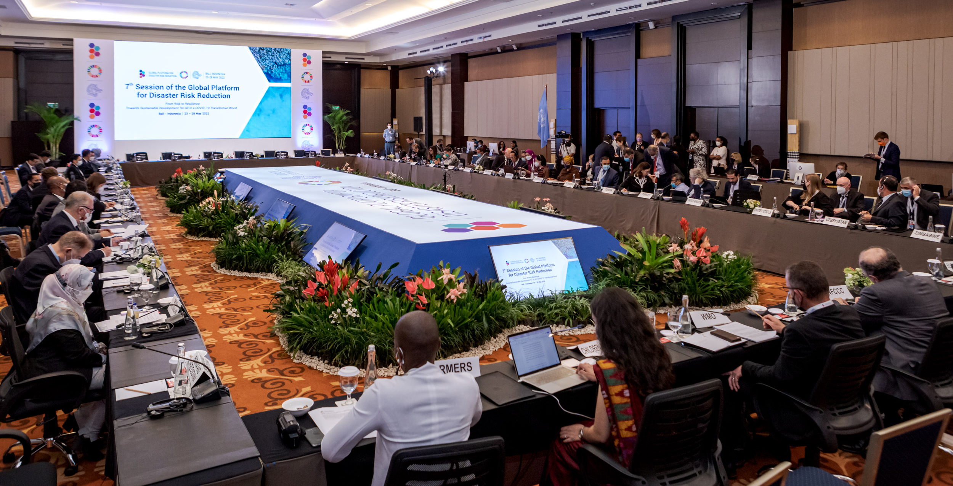
WP2 – Plateforme des parties prenantes
WP2 – Plateforme des parties prenantes– Feuille de route pour les ateliers SHP
INVITER
SH
MAI-JUILLET
1
PRÉSENTATION SURENEXUS
2
MISE À JOUR DE LA SHP
BASE DE DONNÉES
3
DÉCIDER DES DONNÉES POUR LES ÉVÉNEMENTS
4
PRÉPARER
LA NEWSLETTER
5
ÉVÉNEMENTS NATIONAUX
(Hybride)
UPC / NTUA
TOUS LES PARTENAIRES
NTUA (English)
GRÈCE
MAROC
ESPAGNE
ITALIE
TUNISIE
ISRAËL
ÉGYPTE
UPC (Spanish)
UNIVPM (Italy)
INRA (Arabic/French)
AVRIL

Slide 9

Garantir une transition NEXUS équitable pour l'adaptation au changement climatique et la mise en œuvre du développement durable, basée sur des systèmes couplés de solutions fondées sur la nature et la bioéconomie.

